Slide 1

汽车水温表结构原理与故障检测

Slide 2

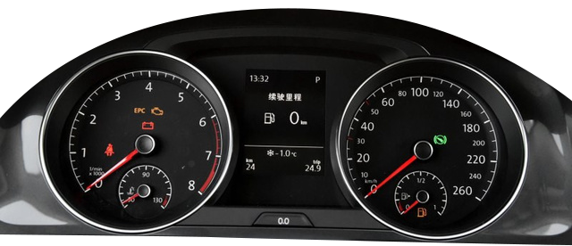
水温表控制原理与检测
一、水温表的作用：水温表是用来检测发动机工作温度的。

Slide 3
二、分类：目前汽车水温表有四种形式，有指针式，网格式，数字式，液晶式。
指针式

Slide 4
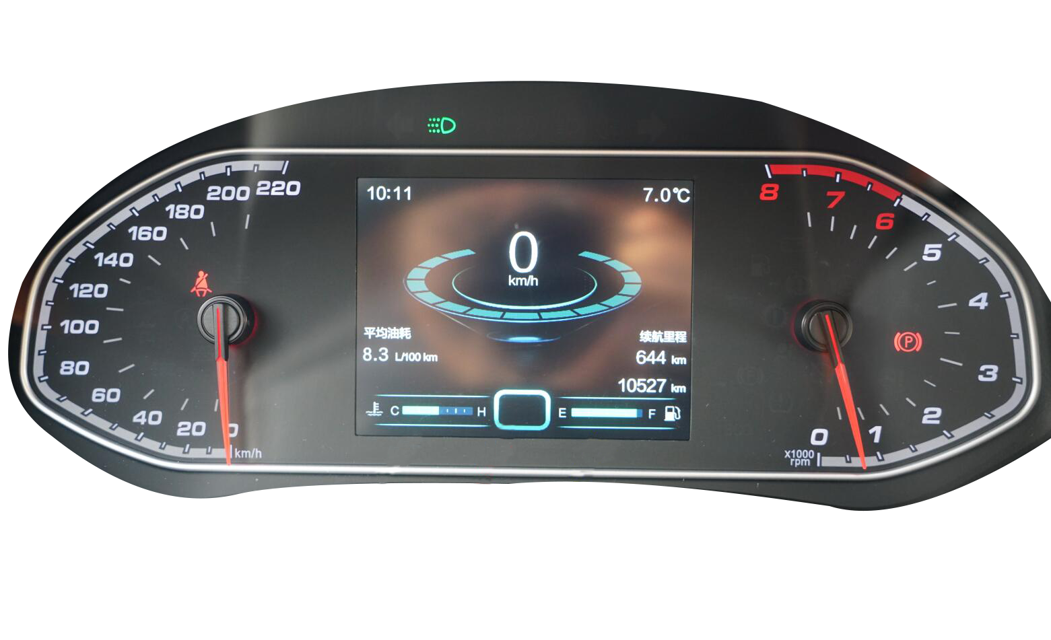

Slide 5
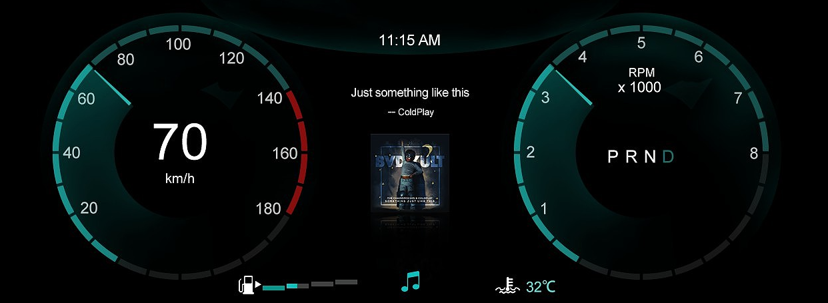

Slide 6
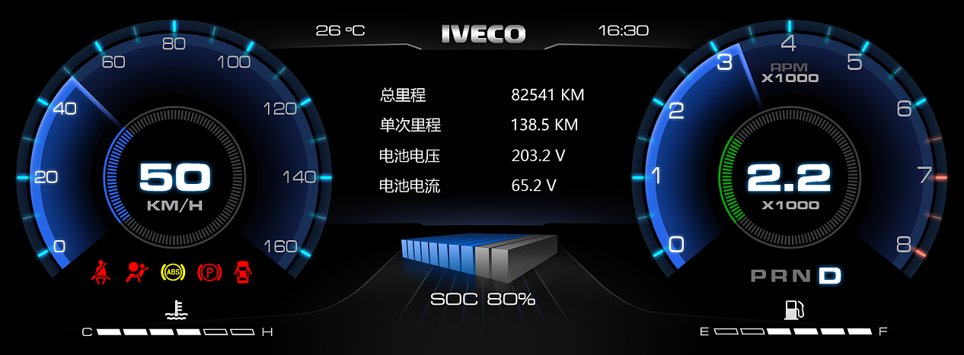

Slide 7
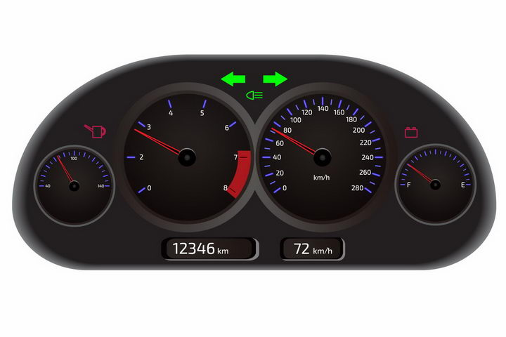
不管什么形式的，汽油发动机正常工作温度都是在90度到110度之间，低于90度发动机燃烧性能就不好，高于110度以上就有损坏的风险，所以说水温表就是监控发动机温度的。

Slide 8
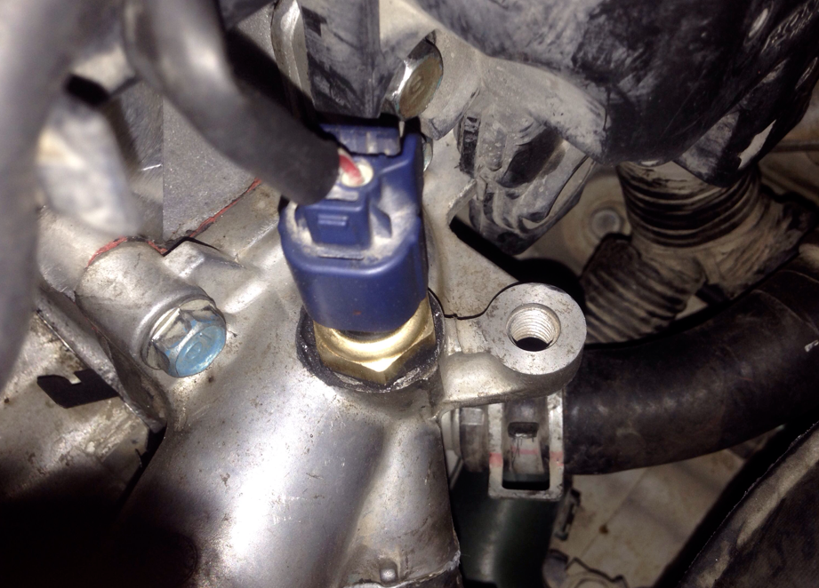
三、水温表的控制原理：
1.水温传感器位置：水温表要想准确地反映发动机的工作温度，就需要水温传感器来检测信号。水温传感器位于出水管道口，它是一个负温度系数传感器。

Slide 9
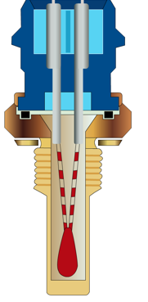
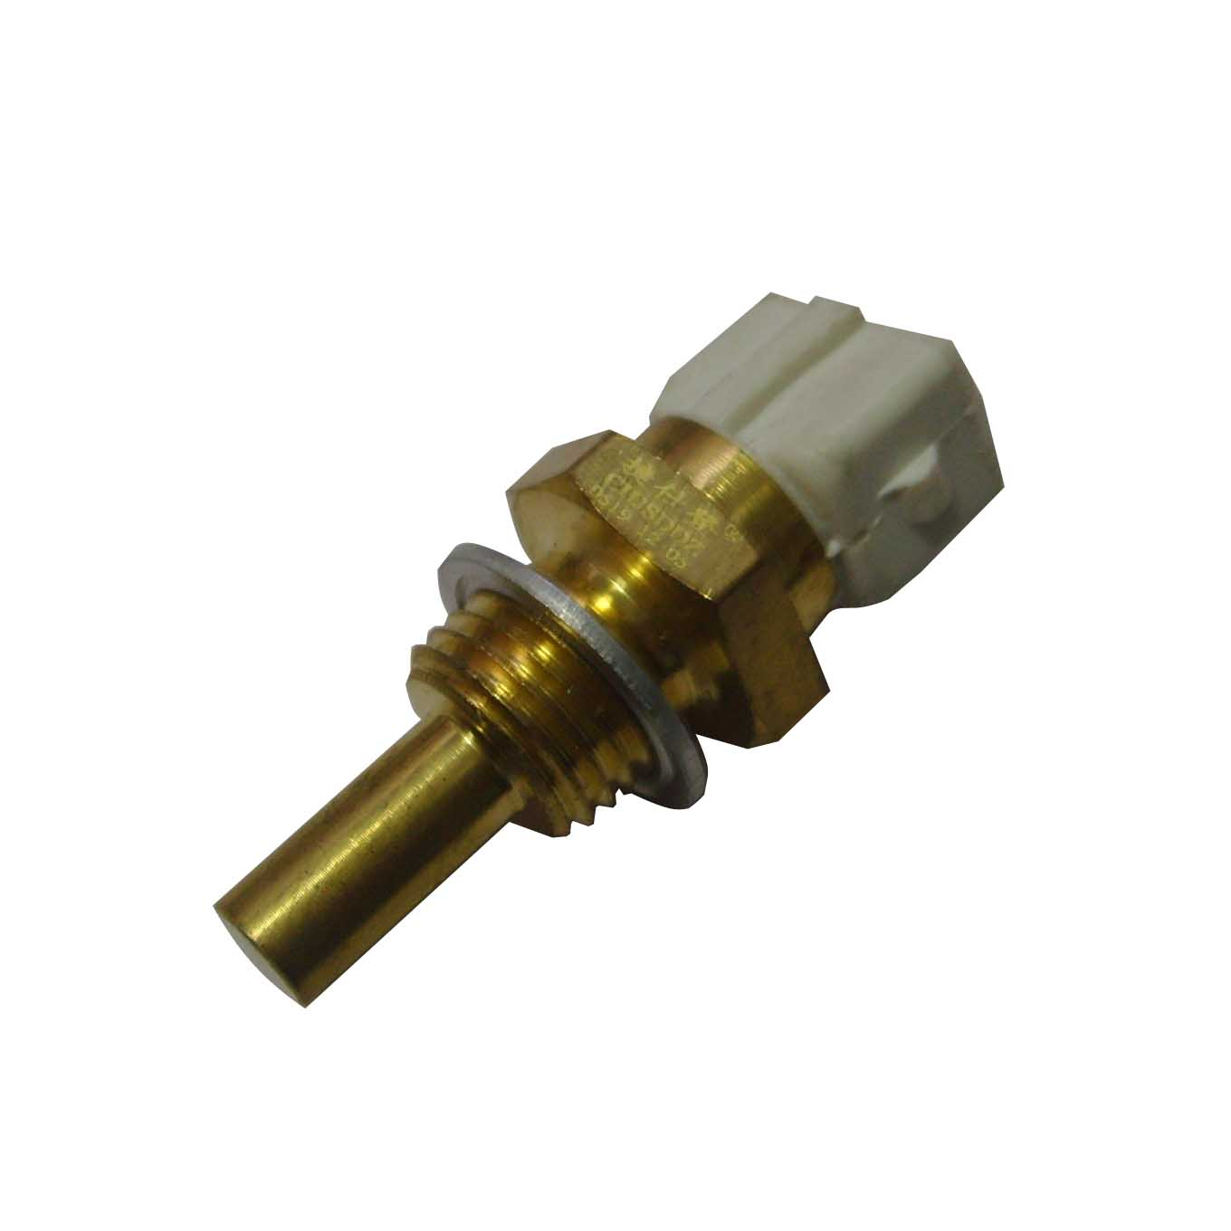
水温表的控制原理图：
发动机ECU
Can 线
仪表电脑
水温表
水温传感器
2.控制原理：水温传感器将采集的发动机温度信号传递给发动机电脑，发动机电脑再通过Can 线将信号传递给仪表电脑，由仪表电脑来控制水温表指示相应位置。
在水温表控制原理中，水温传感器是最重要的，一旦它损坏，水温表就不能显示发动机的正常温度。

Slide 10
四、故障分析与诊断：发动机工作了很久，水温表仍指示低温，还有一种情况就是刚着车，车还没行驶，水温表就指向高温。
（一）.分析故障原因：水温表故障，或线路故障或水温传感器故障。
（二）.除故障：1.水温表检测：a.先检查水温表是否有自检功能。打开点火开关，观察水温表指针是否有规律的摆动，如果出现有规律的摆动，说明水温表没问题。如果不能自检的话，可采用仪器来诊断。
b.用诊断仪通过动作元件测试来检测水温表的好坏。进入大众车系后，选择组合仪表，通过动作元件测试功能检测水温表是否正常。

Slide 11
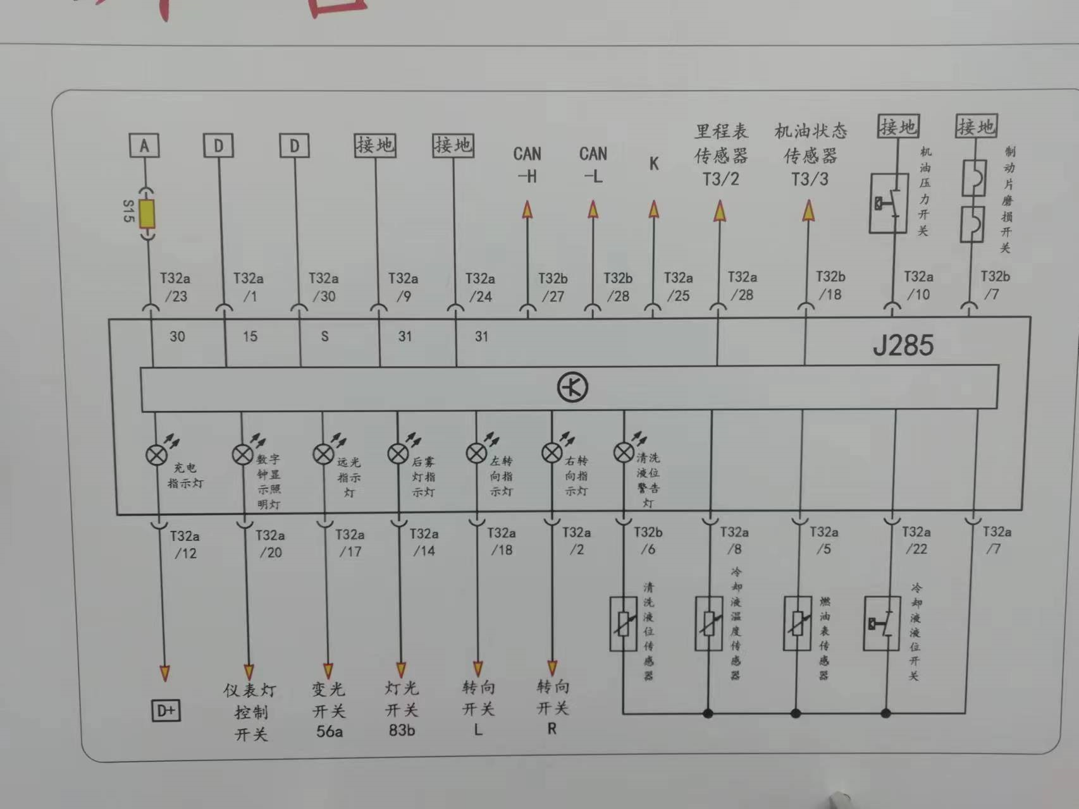
2.对于线路检查：在实训台电路图上找到水温传感器的二个端号，8#是信号端子，9#是搭铁端子。用万用表直流电压档检查二个端子是否有信号电压，万用表有电压显示，这就说明传感器插头到仪表电脑的线路没问题。

Slide 12
b.通过测波形来观察水温传感器是否正常。将线束连接好后，显示屏上会出现传感器的波形，然后给水温传感器加热，观察波形数值是否下降，如果波形在下降过程中变化稳定，连续不中断，就说明水温传感器是正常的。通过以上方法从而将故障排除。

Slide 13
